Slide 1
네트워크 구축 프로젝트
내일글로벌 네트워크

Slide 2
Contents
Part 1
프로젝트 개요
Part 2
프로젝트 내용
Part 3
프로젝트 개발
Part 4
Q & A

Slide 3
Part 1. 프로젝트 개요
프로젝트 개요 및 조직도

Slide 4
프로젝트 팀 조직도
1
PROJECT MANAGER
김종진
PROJECT LEADER
이승규
PM
PL
PROJECT ENGINEER
이정환
PE
PE
PROJECT ENGINEER
신혜린

Slide 5
개요 및 목적
2
요구사항 명세서
프로젝트 | TT 네트워크
개요 | 본 회사의 안정적인 네트워크 망 개발
목표 | 한국 본사와 해외 지사간의 효율적이고 보안성을 갖춘 네트워크 망을 구축
요구사항 분류 | 한국 본사 | - 모든 지사와 통신 가능 - 데이터의 보안 - 소수의 공인 IP를 이용하여 사내 모든 컴퓨터 통신 가능 - 웹 서버에 대한 서비스 우선 - 부서 마다 다른 IP 영역 할당 - 에러발생시 일정시간이 지난 후 다시 복구
 | 해외 지사 (미국,일본) | - 본사 및 미국과 일본 간의 통신 가능 - 데이터의 보안 - 소수의 공인 IP를 이용하여 사내 모든 컴퓨터 통신 가능 - 웹 서버에 대한 서비스 우선 - 서로 다른 프로토콜의 통신 - 부서 마다 다른 IP 영역 할당 - 에러발생시 일정시간이 지난 후 다시 복구
 | 공중망 | 전용회선과 동일하게 서비스를 받으며 전용회선보다는 저렴하고, 고속서비스로 빠른통신을 요구. MPLS망 추가로 보안과 빠른 통신 요구.

Slide 6
프로젝트 일정
3
항목 | 과업 | 내용 | 10월 |  |  |  | 11월
 |  |  | 1주 | 2주 | 3주 | 4주 | 1주 | 2주
프로젝트 계획 | 분석 | -팀원 회의 -토폴로지 구성
 | 장비 입고 | 장비 협의 및 입고 장비 기본 설정
개발 | 본사망 구성 | 본사 LAN 기술 적용 테스트
 | 지사망 구성 | 지사 1 LAN 기술 적용 지사 2 LAN 기술 적용 테스트
 | 공중망 구성 | WAN구간 기술 적용 테스트
보완 | Test | 최종 테스트 및 보완
 | 결과 | 결과 보고서 작성
10/1-10/4
10/5-10/7
10/8-10/22
10/8-10/26
10/22-11/3
11/3-11/7
11/8-11/14

Slide 7
Part 2. 프로젝트 내용
전체 네트워크 구축망

Slide 8
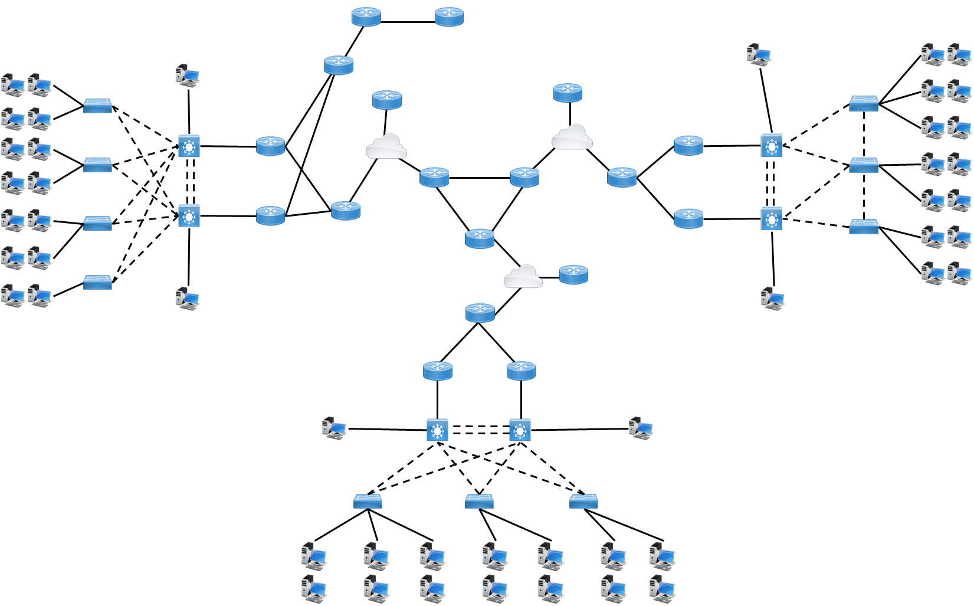
전체 네트워크 구축망
4
[공중망]
[미국 지사]
[한국 본사]
OSPF 0
OSPF 300
[MPLS망]
OSPF 100
OSPF 150
OSPF 350
EBGP
OSPF 250
EIGRP 200
[일본 지사]

Slide 9
Part 3. 프로젝트 개발
VLAN 및 TRUNK구성
VTP 설정
MST
Etherchannel
SPAN
Port - Security
Storm-control
BPDUguard
Errdisable Recovery
TCP intercept
Gateway 이중화
QoS (LLQ)
DHCP
OSPF
NSSA
NAT
LAN구간 - 한국 본사

Slide 10

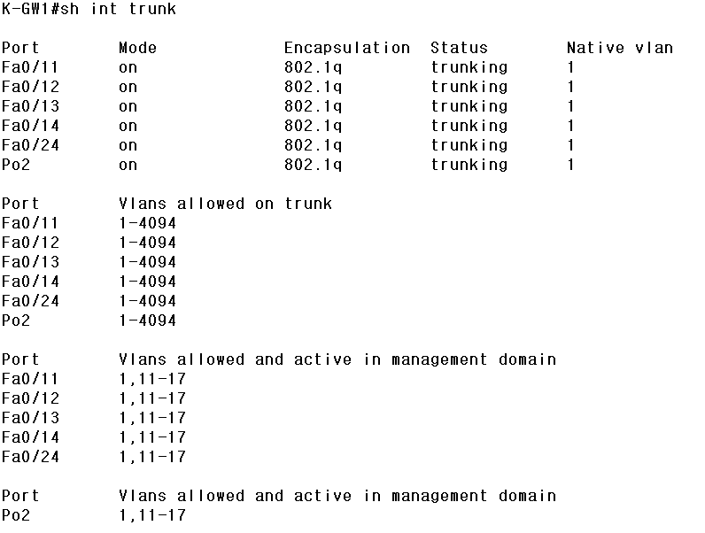
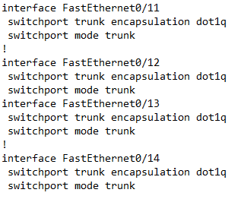



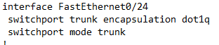
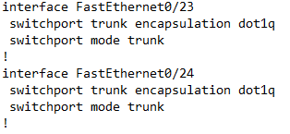
한국 본사 구축망
5
[DSW1,2 ]
[SW 1,2,3,4]
TRUNK 설정
DSW1
SW1
DSW1
GW1
SW2
DSW2
GW2
SW3
SW 1,2,3,4 TRUNK 설정
SW4

Slide 11
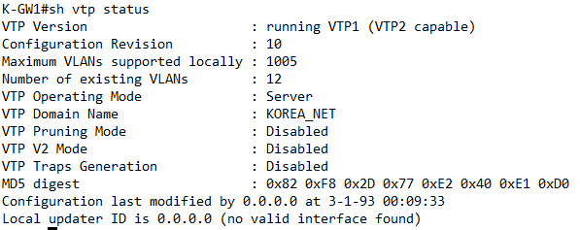
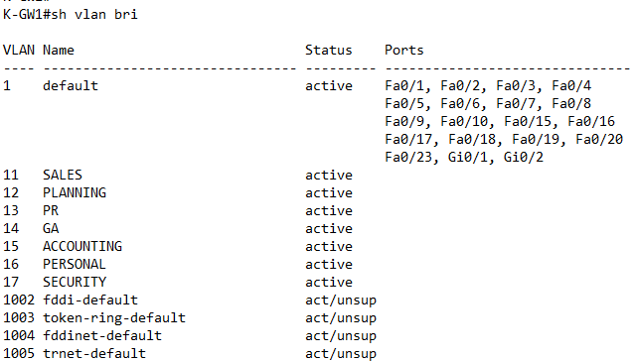
한국 본사 구축망
6
[DSW1,2 ]
VTP설정
DSW1
SW1
VTP Domain KOREA_NET
VTP Password KOREA_NET1234
VTP MODE SERVER
[server]
DSW1
GW1
SW2
VTP 정보 전달
VLAN 생성 확인
DSW1
DSW2
GW2
SW3
SW4

Slide 12
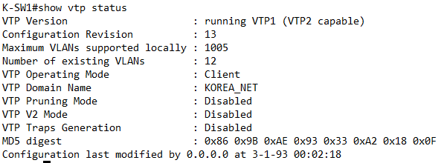
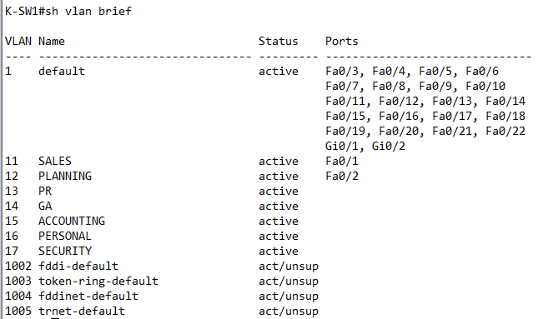
한국 본사 구축망
7
[SW1,2,3,4 ]
VTP설정
SW1
[client]
VTP Domain KOREA_NET
VTP Password KOREA_NET1234
VTP MODE CLIENT
SW1
DSW1
GW1
SW2
VLAN 확인
SW1
DSW2
GW2
SW3
SW4

Slide 13
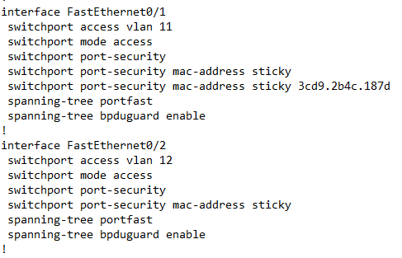
한국 본사 구축망
8
vlan 11, 영업팀
vlan 12, 기획팀
[SW1,2,3,4 ]
VLAN 할당
SW1
vlan 13, 홍보팀
DSW1
GW1
vlan 14, 총무팀
SW2
vlan 15, 회계팀
SW3
DSW2
GW2
vlan 16, 인사팀
SW4
각 부서 별 VLAN 할당
vlan 17, 보안팀

Slide 14
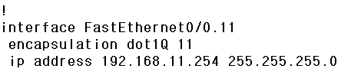

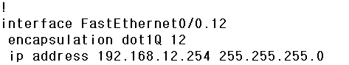
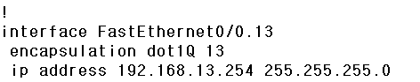
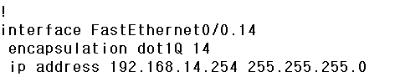
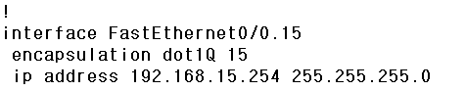
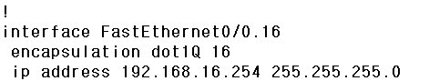
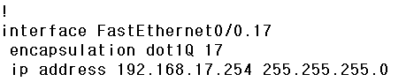
한국 본사 구축망
9
[GW1,2 ]
Interface 주소 할당
GW1
KR-1
Sub – interface
GW2

Slide 15
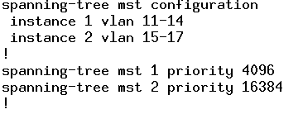
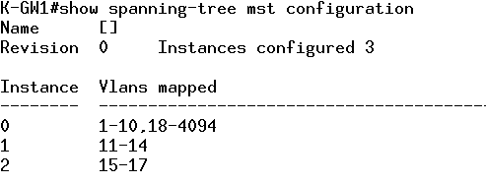
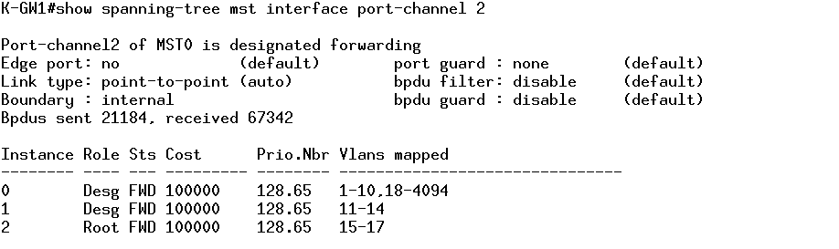
한국 본사 구축망
10
[DSW 1,2 ]
MST 설정
DSW1
SW1
VLAN 11-14 Root Bridge
DSW1
GW1
SW2
VLAN 11-14
Backup Root Bridge
DSW2
GW2
SW3
SW4

Slide 16
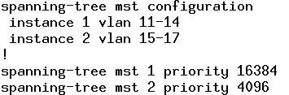
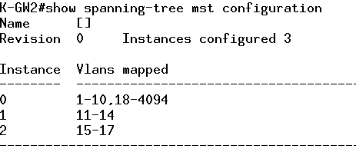
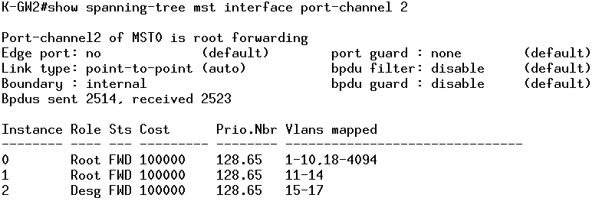
한국 본사 구축망
11
[DSW 1,2 ]
MST 설정
DSW2
SW1
VLAN 15-17
Backup Root Bridge
DSW1
GW1
SW2
VLAN 15-17 Root Bridge
DSW2
GW2
SW3
SW4

Slide 17
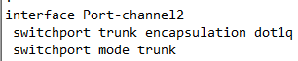
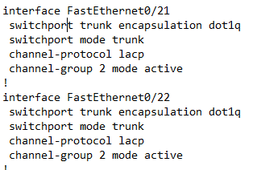
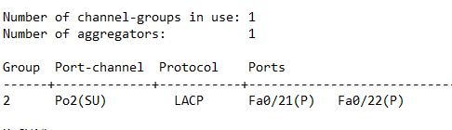
한국 본사 구축망
12
[DSW 1,2 ]
Etherchannel
SW1
대역폭 향상을 위한 여러 개의 물리적인 인터페이스를 하나의 논리적인 인터페이스인 EtherChannel 구성
DSW1
GW1
SW2
DSW2
GW2
SW3
SW4

Slide 18


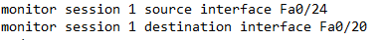
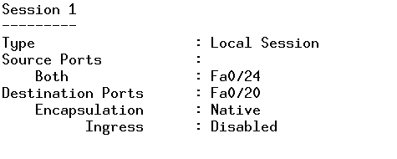
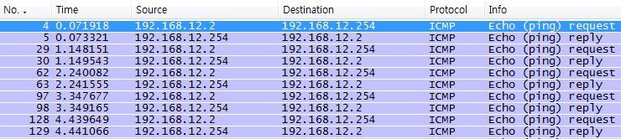
한국 본사 구축망
13
[DSW 1,2 ]
SPAN
DSW1
모니터
SW1
DSW1
GW1
SW2
DSW2
GW2
-> DSW1,DSW2로 지나가는 모든 메세지를
모니터 컴퓨터에서 감시
SW3
SW4
모니터

Slide 19
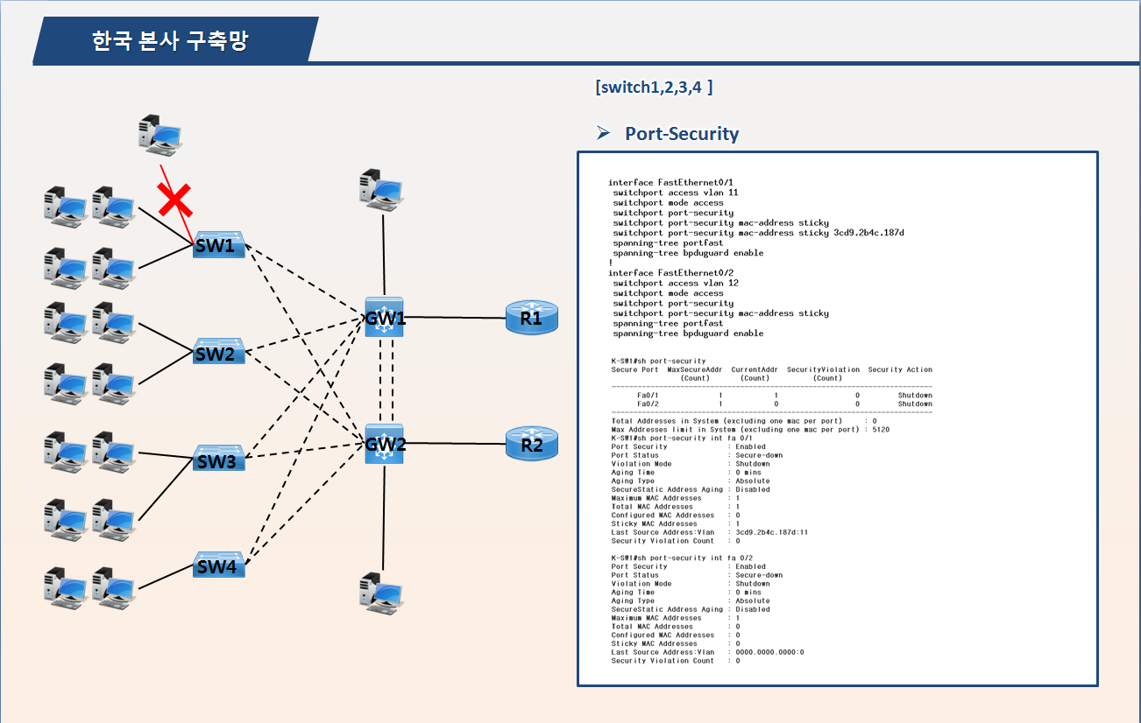
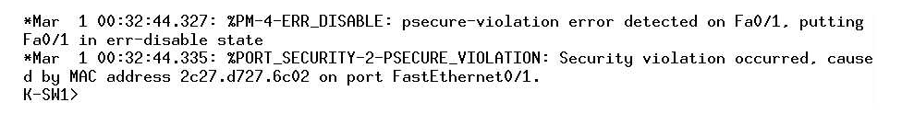

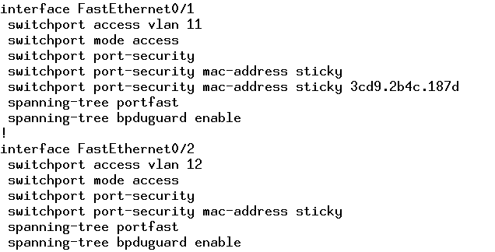
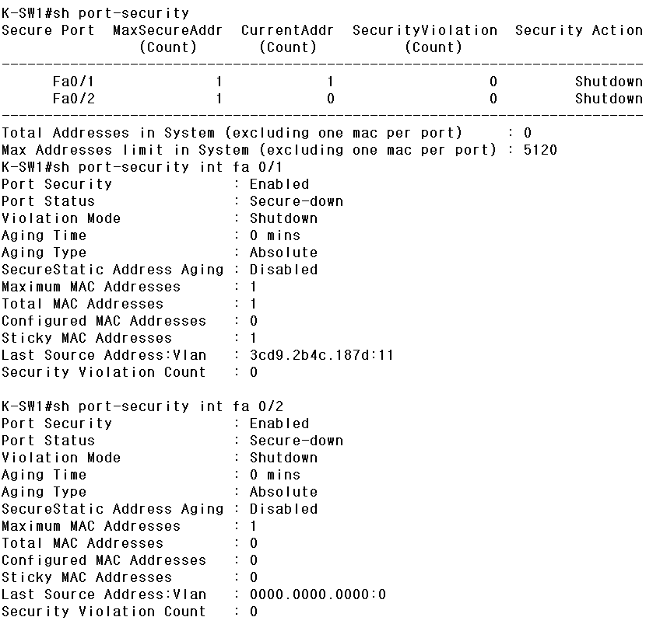
한국 본사 구축망
14
식별되지 않은 Host
[switch1,2,3,4 ]
Port-Security
Shut down 메세지
SW1
Port
Security
DSW1
GW1
SW2
DSW2
GW2
SW3
Port
Security
SW4

Slide 20
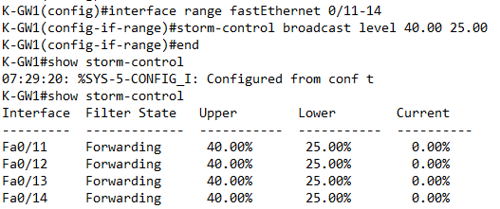
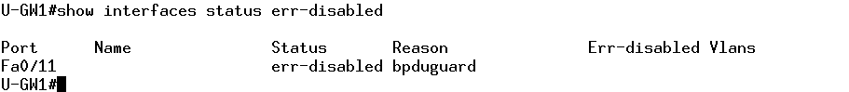
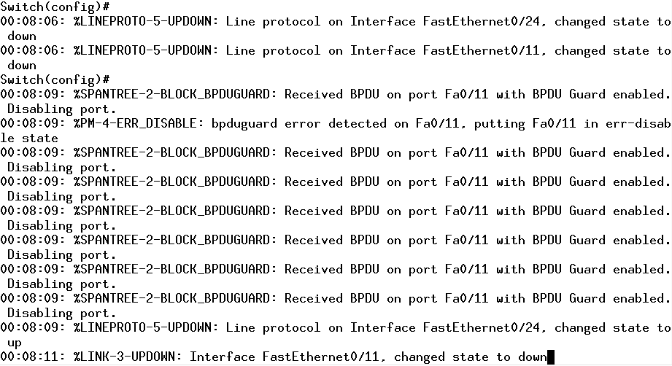
한국 본사 구축망
15
[DSW 1,2 ]
[SW 1,2,3,4 ]
Storm-Control
SW1
DSW1
GW1
SW2
BPDUguard
SW1
DSW2
GW2
SW3
SW4

Slide 21


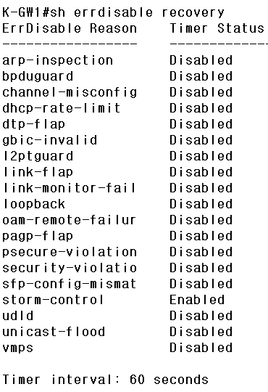
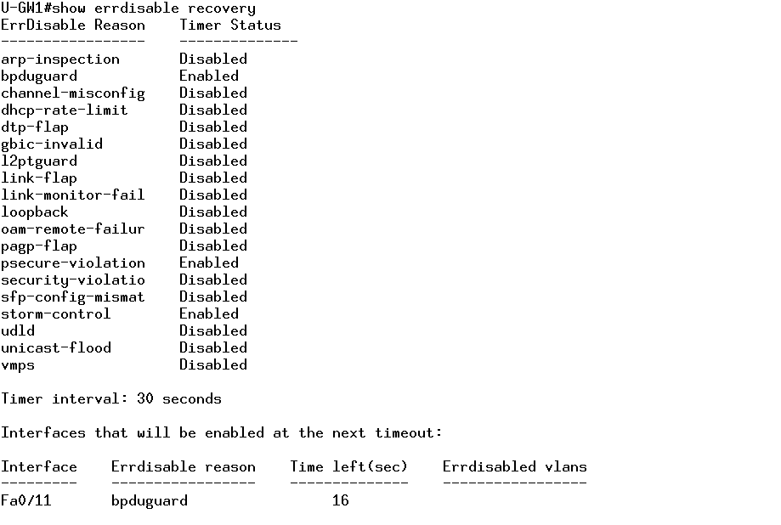
한국 본사 구축망
16
[DSW 1,2 ]
Errdisable Recovery
-> DSW에 설정
-> 스위치에 설정
SW1
DSW1
DSW1
GW1
SW2
DSW2
GW2
SW3
SW4

Slide 22
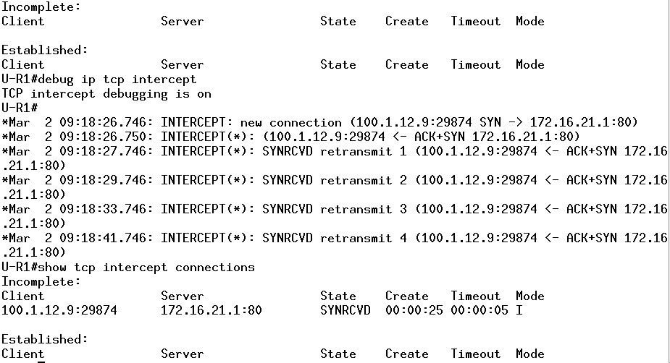
한국 본사 구축망
17
[GW1,2 ]
TCP intercept
Watching
SW1
DSW1
GW1
SW2
DSW2
GW2
SW3
SW4
-> GW를 통해 공격이 들어왔을 시
중간 차단 역할

Slide 23
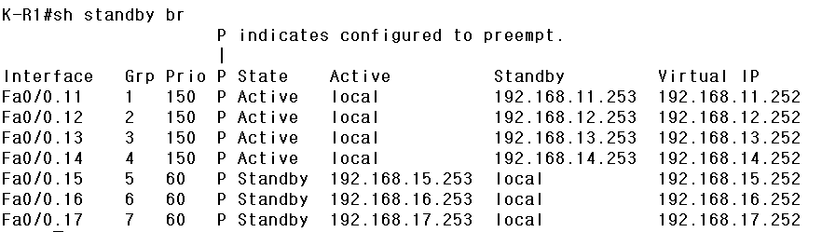

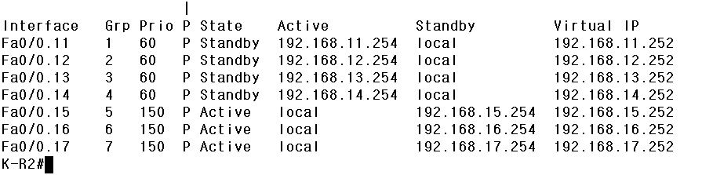
한국 본사 구축망
18
[Router 1,2 ]
Gateway 이중화 설정
GW1
장애 발생
GW1
192.168.11.252
가상 라우터
KR-1
권한 부여
GW2
GW2

Slide 24

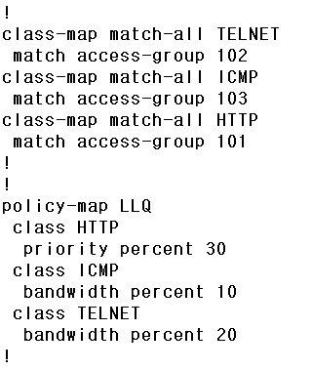
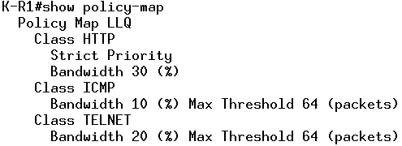
한국 본사 구축망
19
www.m
[GW1,2 ]
LLQ
www.me
www.mes
www.mestar
www.mesta
www.mestart
www.mestartup
www.mestartup.c
www.mestartup.com
www.mestartu
www.mestartup.co
www.mest
GW1
KR-1
GW2
우선순위에 따른 대역폭 할당

Slide 25
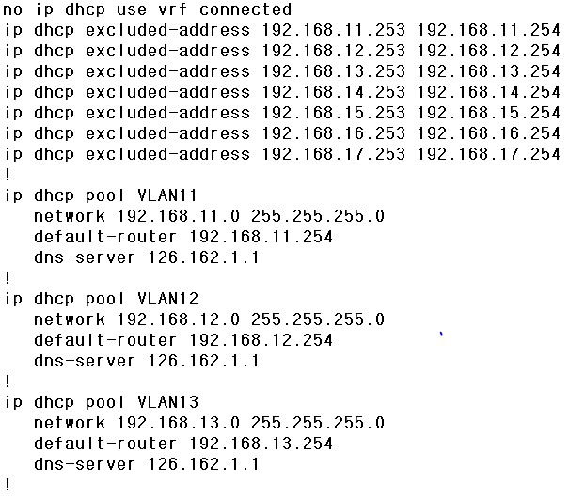
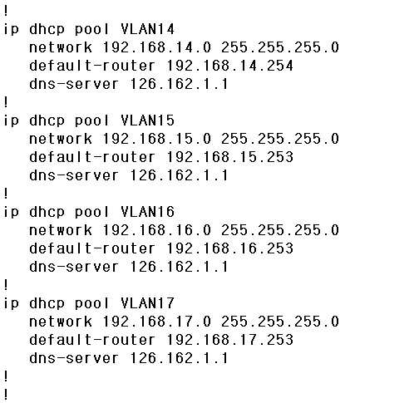
한국 본사 구축망
20
[R1,2 ]
DHCP 주소 할당
[DHCP-server]
GW1
KR-1
GW2

Slide 26

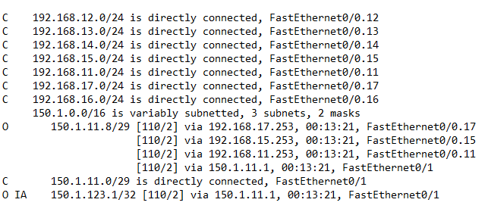
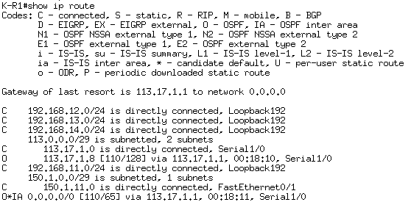
한국 본사 구축망
21
[OSPF]
area 0
ABR-10
[OSPF]
AREA 100
GW1
KR-1
[GW 1,2 ]
OSPF 설정
GW2

Slide 27

한국 본사 구축망
22
[OSPF]
area 0
[OSPF]
AREA 100
ASBR-10
GW1
KR-1
GW2
NSSA
[GW1,2 ]

Slide 28
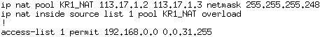
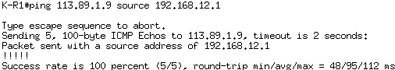
한국 본사 구축망
23
IP Header
Source Address : 192.168.12.1 → 113.17.1.2
Destination Address : 113.17.1.2
ISP-10
ASBR
GW1
KR-1
GW2
[GW 1,2 ]
NAT

Slide 29
전체 네트워크 구축망
4
[공중망]
[미국 지사]
[한국 본사]
OSPF 0
OSPF 300
[MPLS망]
OSPF 100
OSPF 150
OSPF 350
EBGP
OSPF 250
EIGRP 200
[일본 지사]

Slide 30
Part 3. 프로젝트 개발
VLAN 및 TRUNK 구성
VTP 설정
OSPF
Gateway 이중화
BPDUguard
DHCP
MST
Etherchannel
SPAN
QoS (LLQ)
Storm-control
Port – Security
Errdisable Recovery
LAN구간 – 미국 지사

Slide 31

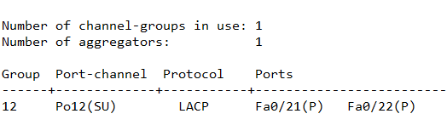
미국 지사 구축망
24
VLAN 할당 및 Trunk 설정
VTP 설정 Server & Client
Etherchannel 구성
vlan 21
vlan 22
trunk
vlan 23
vlan 24
vlan 25
[server]
vlan 26
[client]
vlan 27

Slide 32




미국 지사 구축망
25
[SWITCH 1,2,3 ]
MST
VLAN 11-14 Root Bridge
VLAN 15-17 Backup Root Bridge
SW1
R1
GW1
UR-2
SW2
Errdisable recovery
R2
GW2
VLAN 11-14 Backup Root Bridge
VLAN 15-17 Root Bridge
SW3

Slide 33


미국 지사 구축망
26
[SWITCH 1,2,3 ]
Port-Security
식별되지 않은 host
shutdown
SW1
R1
GW1
ISP-5
SW2
R2
GW2
SW3

Slide 34



미국 지사 구축망
27
[Router 1,2 ]
Gateway 이중화 설정
SW1
장애 발생
R1
GW1
172.16.21.251
ISP-5
가상 라우터
SW2
권한 부여
R2
GW2
SW3

Slide 35

미국 지사 구축망
28
[Router 1,2 ]
OSPF 설정
[OSPF]
AREA 200
SW1
R1
GW1
ISP-5
SW2
R2
GW2
SW3

Slide 36


미국 지사 구축망
29
[Router 1,2 ]
DHCP 주소 할당
[DHCP-server]
SW1
R1
GW1
ISP-5
SW2
R2
GW2
SW3

Slide 37



미국 지사 구축망
30
[Router 1,2 ]
LLQ
SW1
R1
GW1
ISP-5
SW2
R2
GW2
SW3

Slide 38




미국 지사 구축망
31
[GW 1,2 ]
SPAN
SW1
R1
GW1
storm-control
ISP-5
SW2
Storm-Control
R2
GW2
SW3

Slide 39

미국 지사 구축망
32
[GW 1,2 ]
MST
VLAN 11-14 Root Bridge
SW1
R1
GW1
ISP-5
SW2
VLAN 15-17 Root Bridge
R2
GW2
SW3

Slide 40
Part 3. 프로젝트 개발
VLAN 및 TRUNK 구성
VTP 설정
EIGRP
Gateway 이중화
BPDUguard
DHCP
MST
Etherchannel
SPAN
QoS (LLQ)
Storm-control
Port - Security
LAN구간 – 일본 지사

Slide 41



일본 지사 구축망
33
EIGRP 구성
JR-8
GW1
GW2
[server]
DSW1
DSW2
trunk
SW1
SW2
SW3
[client]
vlan 31
영업팀
vlan 32
기획팀
vlan 33
홍보팀
vlan 34
총무팀
vlan 35
회계팀
vlan 36
인사팀
vlan 37
보안팀

Slide 42

일본 지사 구축망
34
Etherchannel
ISP-8
R1
R2
GW1
GW2
SW1
SW2
SW3

Slide 43


일본 지사 구축망
35
[GW 1,2 & SW 1,2,3 ]
Errdisable Recovery
ISP-8
GW1
SW1
R1
R2
GW1
GW2
SW1
SW2
SW3

Slide 44



일본 지사 구축망
36
[GW 1,2]
Storm - Control
ISP-8
R1
R2
Monitor 1
Monitor 2
GW1
GW2
SPAN
Storm - Control
SW1
SW2
SW3

Slide 45


일본 지사 구축망
37
[GW 1,2]
MST
ISP-8
R1
R2
VLAN 11-14 Root Bridge
VLAN 15-17 Backup Root Bridge
VLAN 11-14 Backup Root Bridge
VLAN 15-17 Root Bridge
GW1
GW2
SW1
SW2
SW3

Slide 46


일본 지사 구축망
38
[SW 1,2,3]
Port - Security
ISP-8
R1
R2
GW1
GW2
SW1
Port - Security
SW2
SW3

Slide 47
Part 3. 프로젝트 개발
Frame-Relay 설정
OSPF 구성
BGP 구성
MPLS 구성
BGP & OSPF 재분배
통신 과정
WAN구간 – 공중망

Slide 48


공중망 구축
39
Frame-Relay 설정
[Frame-Relay 구간]
[KR-1]
150.1.123.3
150.1.46.6
ISP-3
ISP-6
FR
FR
한국
KR-1
ISP-2
ISP-4
UR-5
미국
150.1.123.1
150.1.123.2
150.1.46.4
150.1.46.5
ISP-7
150.1.79.7
150.1.79.9
FR
ISP-9
150.1.79.8
JR-8
일본

Slide 49



공중망 구축
41
-> 해외지사와의 라우터 구간은
eBGP로 연결
BGP Routing Table
[ISP-2]
ISP-3
ISP-6
[eBGP]
한국
KR-1
ISP-2
ISP-4
UR-5
미국
ISP-7
[ISP-4]
[ISP-7]
ISP-9
JR-8
일본

Slide 50



공중망 구축
40
-> 내부와 연결된 외부라우터에
OSPF 라우팅 정보를 전달
한국[KR-1] OSPF_area 150
[KR-1]
ISP-3
ISP-6
Area
250
미국
미국[UR-5] OSPF_area 250
한국
KR-1
ISP-2
ISP-4
UR-5
Area
150
[UR-1]
ISP-7
Area
350
ISP-9
JR-8
일본[JR-8] OSPF_area 350
일본
[JR-1]

Slide 51

공중망 구축
42
-> 표시된 라우터의 라우팅 테이블에
OSPF로 재분배된 정보 확인
KR-1 OSPF_Routing Table
[KR-1]
3.3.3.3
6.6.6.6
ISP-3
ISP-6
5.5.5.5
한국
KR-1
ISP-2
ISP-4
UR-5
미국
ISP-7
9.9.9.9
ISP-9
8.8.8.8
JR-8
일본

Slide 52

공중망 구축
43
-> 각 ISP-2, 4, 7의 라우팅 테이블에서
BGP 및 OSPF 정보 확인
ISP-4 Routing Table
ISP-3
ISP-6
2.2.2.2
4.4.4.4
한국
KR-1
ISP-2
ISP-4
UR-5
미국
ISP-7
7.7.7.7
ISP-9
JR-8
일본

Slide 53


공중망 구축
44
MPLS LDP ISP-1
ISP-1
LDP neighbor 2개 확인
ISP-3
ISP-6
한국
KR-1
ISP-2
ISP-4
UR-5
미국
ISP-7
MPLS LDP ISP-3
ISP-9
ISP-3
LDP neighbor 2개 확인
JR-8
일본

Slide 54

공중망 구축
45
MPLS LDP ISP-2
ISP-2
LDP neighbor 4개 확인
ISP-3
ISP-6
한국
KR-1
ISP-2
ISP-4
UR-5
미국
ISP-7
ISP-9
JR-8
일본

Slide 55


공중망 구축
46
한국 – 미국 VRF
ISP-3
ISP-6
MBGP
미국
한국
KR-1
ISP-2
ISP-4
UR-5
ISP-7
ISP-9
JR-8
일본

Slide 56

공중망 구축
47
미국 – 일본 VRF
ISP-3
ISP-6
한국
KR-1
ISP-2
ISP-4
UR-5
미국
MBGP
ISP-7
ISP-9
JR-8
일본

Slide 57


공중망 구축
48
한국 – 일본 VRF
ISP-3
ISP-6
한국
KR-1
ISP-2
ISP-4
UR-5
미국
MBGP
ISP-7
ISP-9
JR-8
일본

Slide 58






공중망 구축 _ 한국->미국 통신
49
MPLS VPN
MPLS 망
ISP-3
ISP-6
[한국 본사]
OSPF 100
OSPF 300
[미국 지사]
GW1
GW1
5.5.5.5
MPLS 2001
MPLS
MPLS 5014
MPLS 2001
MPLS 4005
MPLS 5014
MPLS 5014
MPLS 2001
MPLS 5014
MPLS 5014
MPLS 5014
ISP-2
ISP-4
UR-5
KR-1
KR-1 KA(한국_미국) VRF 라벨 테이블
KR-1 KA(한국_미국) Label 정보 확인
ISP-4 KA(한국_미국) VRF 라벨 테이블 참조
ISP-2 KA(한국_미국) VRF 라벨 정보 확인
참조
ISP-7
참조
참조
참조
ISP-9
EIGRP 200
[일본 지사]

Slide 59
Part 2. 프로젝트 내용
도입 장비

Slide 60


도입 장비
50
한국 본사
미국 지사

Slide 61


도입 장비
51
일본 지사
공중망

Slide 62
Part 5. Q & A
Q & A

